Slide 1
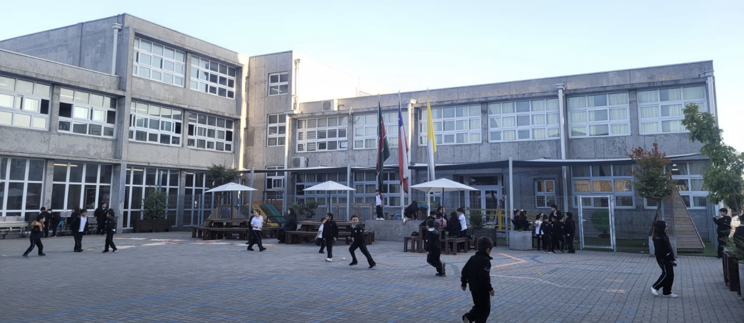
CUENTA
PÚBLICA 2024
“Por la senda del saber y del servir,
líderes del mañana”.

Slide 2
NUESTRO LEMA
“POR LA SENDA DEL SABER Y DEL SERVIR, LÍDERES DEL MAÑANA”

Slide 3
Nuestros Sellos: IDENTIDAD
Acompañamiento a la persona en sus dimensiones educativa, pastoral, vocacional y social.
Formación Académica de calidad orientada a aportar a nuestra sociedad.
Sana Convivencia y Pertenencia.
Comunidad educativa participativa, dialogante e inclusiva

Slide 4
NUESTRA MISIÓN ES…
Brindar a los jóvenes enseñanza católica con excelencia académica para que éstos desarrollen sus capacidades personales y se sientan llamados a ponerlas al servicio de la iglesia y sociedad.
SAN RAFAEL ARCÁNGEL,
“EL BUEN ÁNGEL DE DIOS” NOS EXHORTA
A la formación de personas de bien y a su acompañamiento tanto en el plano espiritual como humano.

Slide 5
ÁREA GESTIÓN DE LIDERAZGO

Slide 6
Objetivo Estratégico:
El Equipo Directivo instala y promueve una cultura evaluativa, por medio de un Plan de monitoreo y seguimiento de las acciones educativas del Establecimiento, que incluya la auto y heteroevaluación para asegurar una mejora continua de la gestión escolar.

Slide 7
Líneas de acción ejecutadas durante el año 2023:
Reuniones de Equipo de Coordinación.
Cronograma de actividades y eventos pertinentes.
Revisión y ajuste presupuestario según corresponda.
Programación de Reuniones de los distintos estamentos de la comunidad escolar.

Slide 8
ÁREA DE GESTIÓN CURRICULAR

Slide 9
Objetivo Estratégico:
Consolidar la acción docente en el aula, mediante un sistema de apoyo (coordinación, planificación, monitoreo y evaluación del Proceso de Enseñanza Aprendizaje), con la finalidad de mejorar las oportunidades de aprendizaje de todos los estudiantes.

Slide 10
Líneas de acción ejecutadas durante el año 2023:
Aplicación y desarrollo de la Priorización curricular
Lineamientos del trabajo pedagógico, basados en los criterios emanados de la Unidad de Currículum y Evaluación.
Gestionar capacitaciones externas
Acompañamiento y monitoreo constante de estudiantes(decrteo 67)
Confección de planes excepcionales de evaluación(respuesta educativa)

Slide 11
Articulación del trabajo colaborativo entre profesores de aula y Educación Diferencial (PIE).
Apoyo a los docentes mediante entrevistas en distintos momentos del proceso educativo, la efectividad de la labor educativa y coordinación con departamentos
Uso pedagógico de la Informática Educativa.
Participación en debates Interescolares, y otros.
Acompañamiento en proceso de electividad de Asignaturas de Profundización, para estudiantes de 2° y 3° medios.

Slide 12
ÁREA DE GESTIÓN CONVIVENCIA ESCOLAR

Slide 13
Objetivo Estratégico:
Asegurar el desarrollo de habilidades para la resolución de conflictos, hábitos de vida saludable y prevención de conductas de riesgo, mediante la implementación de un Plan de Formación que contempla las áreas de Orientación, Convivencia Escolar y Pastoral, con el fin de construir un sentido de pertenencia de todos los miembros de la Comunidad Educativa, en un ambiente de respeto y valoración mutua.

Slide 14
Líneas de acción ejecutadas durante el año 2023:
1. Fichas individuales
Mantención de un kardex con fichas individuales actualizadas de cada estudiante que presenta dificultades sociales, afectivas, conductuales y en riesgo de desertar.
Acompañamiento a estudiantes, en el ámbito socioemocional, por equipo sico-social.
Intervenciones y derivaciones de casos.
Trabajo coordinado desde Orientación, Convivencia y Psicología.
2. Plan de formación de los estudiantes.
- Elaboración y Monitoreo del Plan de Formación de los estudiantes, conformado por: el plan de gestión de convivencia escolar 2023, planificación depto. de Orientación 2023 y Planificación estratégica Departamento de Pastoral 2023.

Slide 15
3. Promover el desarrollo de habilidades para la resolución de conflictos.
Asesoría a profesores jefe (Depto. Orientación)
Fortalecimiento en la formación en afectividad y sexualidad(programa PASOS)
Capacitación a docentes y asistentes en Resolución de conflictos.
4. Formar hábitos de vida saludable.
Talleres de promoción de hábitos de vida saludable en tiempos de pandemia
5. Prevenir de conductas de riesgo.
Jornada de Prevención y Talleres referidos a consumo de drogas, Bullying y ciberbullying.
Celebraciones día de la Convivencia, día de la Inclusión y la diversidad, We tripantu.
6. Trabajo focalizado.
Coordinación con redes de apoyo externa.
Charlas virtuales de Universidades

Slide 16
¿CÓMO NOS FUE?...

Slide 17
Resultados Prueba PAES

Slide 18
 | 2024 | 2023
Lenguaje | 682,1 | 585,6
Matemática | 576,78 | 606,2
PROMEDIO | 629,4 | 596,8
Historia y CS. Sociales | 501,7 | 484,9
Ciencias | 525 | 484,6
Fuente: www.demre.cl

Slide 19
Resultados Prueba
SIMCE

Slide 20
Área/año | 2018 | 2022 | 2023
Comprensión Lectora | ----- | 297 | 285
Matemática | ----- | 267 | 271
4° BÁSICO
Área/año | 2018 | 2022 | 2023
Comprensión Lectora | 297 | 247 | 264
Matemática | 353 | 268 | 298
2° MEDIO
OBS: AÑOS 2019 Y 2020 NO SE TIENE INFORMACIÓN
FUENTE: www.simce.cl

Slide 21
PUNTAJE OTROS INDICADORES DE CALIDAD NIVEL 4° BÁSICO
FUENTE: www.simce.cl

Slide 22
PUNTAJE OTROS INDICADORES DE CALIDAD NIVEL 4° BÁSICO
FUENTE: www.simce.cl

Slide 23
PUNTAJE OTROS INDICADORES DE CALIDAD NIVEL 2° MEDIO
FUENTE: www.simce.cl

Slide 24
PUNTAJE OTROS INDICADORES DE CALIDAD NIVEL 2° MEDIO
FUENTE: www.mineduc.cl

Slide 25
Ítem | 2021 | 2022 | 2023
Tasa de Repitencia | 0 | 1,1 | 0,73
% de Asistencia | 99 | 81,6 | 85,6
Tasa de Retiro | 0,23 | 1,45 | 1,2
RESULTADOS EFICIENCIA INTERNA 2023
Fuente:
www.edufacil.cl
www.sige.cl

Slide 26
RESULTADOS
GESTIÓN DE RECURSOS 2023

Slide 27
Objetivo Estratégico:
Asegurar el perfeccionamiento/capacitación en coherencia con los requerimientos y necesidades pedagógicas de los docentes y de las debilidades detectadas en las diferentes evaluaciones, a través de un Plan Estratégico de Capacitación que incorpore el Diagnóstico, Implementación de Talleres, Acompañamiento al Aula, Retroalimentación, etc. con el objetivo de fortalecer las prácticas pedagógicas.

Slide 29
Información: Becas
Ítem | 2021
Alumnos Prioritarios | 476
Alumnos 100% | 51
Alumnos 50% | 74

